Slide 1
Afstanden omrekenen
Afstanden en rekenfactor

Slide 2
De vermenigvuldigingsfactor
Afstanden en rekenfactor
We kennen allemaal de meter
1 m
0,001m
10000m

Slide 3
Afstanden en rekenfactor
We kunnen ook zeggen
0,001 m = 1 x 1/1000 m
10.000m = 10 x 1000 m
Dit levert al een beter overzicht maar is nog steeds lastig

Slide 4
Een kilo = 1000 een milli = 1/1000
Afstanden en rekenfactor
Voor elke factor is nu een letter bedacht.
SI-voorvoegsels (prefixen)
10^{n} | Voorvoegsel | Symbool | Naam | Getal
10¹² | tera | T | Biljoen | 1 000 000 000 000
10⁹ | giga | G | Miljard | 1 000 000 000
10⁶ | mega | M | Miljoen | 1 000 000
10³ | kilo | k | Duizend | 1 000
10² | hecto | h | Honderd | 100
10¹ | deca | da | Tien | 10
10⁻¹ | deci | d | Tiende | 0,1
10⁻² | centi | c | Honderdste | 0,01
10⁻³ | milli | m | Duizendste | 0,001
10⁻⁶ | micro | µ | Miljoenste | 0,000 001
10⁻⁹ | nano | n | Miljardste | 0,000 000 001
10⁻¹² | pico | p | Biljoenste | 0,000 000 000 001

Slide 5


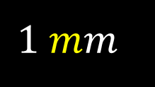


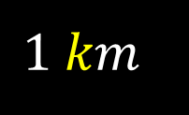
Reken factoren
Afstanden en rekenfactor
$$1 km$$
$$= 1 × {10}^{3} m$$
= 1 $×$ 1000 m
= 1000 m
$$1 mm$$
$$= 1 × {10}^{−3} m$$
= 1 $×$ 1/1000 m
= 0,001 m

Slide 6
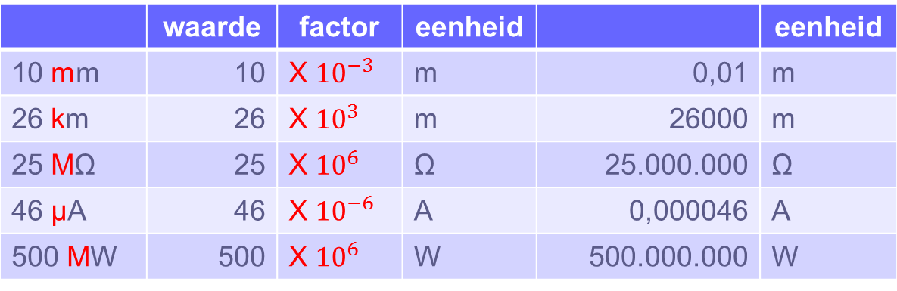
standaard
Afstanden en rekenfactor
 | waarde | factor | eenheid |  | eenheid
10 mm | 10 | X ${10}^{−3}$ | m | 0,01 | m
26 km | 26 | X ${10}^{3}$ | m | 26000 | m
25 MΩ | 25 | X ${10}^{6}$ | Ω | 25.000.000 | Ω
46 μA | 46 | X ${10}^{−6}$ | A | 0,000046 | A
500 MW | 500 | X ${10}^{6}$ | W | 500.000.000 | W

Slide 7
Kortweg
Afstanden en rekenfactor
Gebruik
tabel 3
van je Binas
voor factoren

